Slide 1
黒板
教卓
図１５−１ 授業をビデオ録画する際のカメラ位置 (p.219）

Slide 2
図１５−２ 座席表の例 (p.220）

Slide 3
図１５−３ 管理職による授業観察リーフレット（抜粋）（島根県教育センター 2014）（p.221）
https://www.pref.shimane.lg.jp/education/kyoiku/kikan/matsue_ec/chousa_kenkyu/H25_tyousa_kenkyuu.data/H25_kanri-reaf.pdf

Slide 4
表１５−１ フランダースのカテゴリーシステム（p.222）
教師の発言 | 間接的影響 | 1）感情を受け入れること
 |  | 2）ほめたり、勇気づけたりすること
 |  | 3）アイデアを受け入れたり、利用したりすること
 |  | 4）発問すること
 | 直接的影響 | 5）講義すること
 |  | 6）指示すること
 |  | 7）批判したり、正当化したりすること
生徒の発言 |  | 8）生徒の発言―応答
 |  | 9) 生徒の発言−自発的
 |  | 10) 沈黙あるいは混乱

Slide 5
 | 1 | 2 | 3 | 4 | 5 | 6 | 7 | 8 | 9 | 10 | 計
1 | 0 | 0 | 0 | 0 | 0 | 0 | 0 | 0 | 2 | 0 | 2
2 | 0 | 3 | 2 | 0 | 0 | 0 | 0 | 0 | 0 | 0 | 5
3 | 0 | 0 | 2 | 1 | 0 | 1 | 0 | 0 | 0 | 0 | 4
4 | 0 | 0 | 0 | 6 | 0 | 2 | 0 | 0 | 1 | 0 | 9
5 | 0 | 0 | 0 | 2 | 67 | 2 | 0 | 0 | 3 | 0 | 74
6 | 0 | 0 | 0 | 0 | 0 | 20 | 5 | 5 | 10 | 0 | 40
7 | 0 | 0 | 0 | 0 | 0 | 0 | 0 | 0 | 7 | 0 | 7
8 | 0 | 1 | 6 | 4 | 0 | 0 | 3 | 21 | 13 | 0 | 48
9 | 2 | 1 | 2 | 3 | 0 | 3 | 6 | 3 | 7 | 0 | 27
10 | 0 | 0 | 0 | 0 | 0 | 0 | 0 | 0 | 0 | 0 | 0
計 | 2 | 5 | 12 | 16 | 67 | 28 | 14 | 29 | 43 | 0 | 218
図１５−４ マトリクスの記入例（p.222）

Slide 6
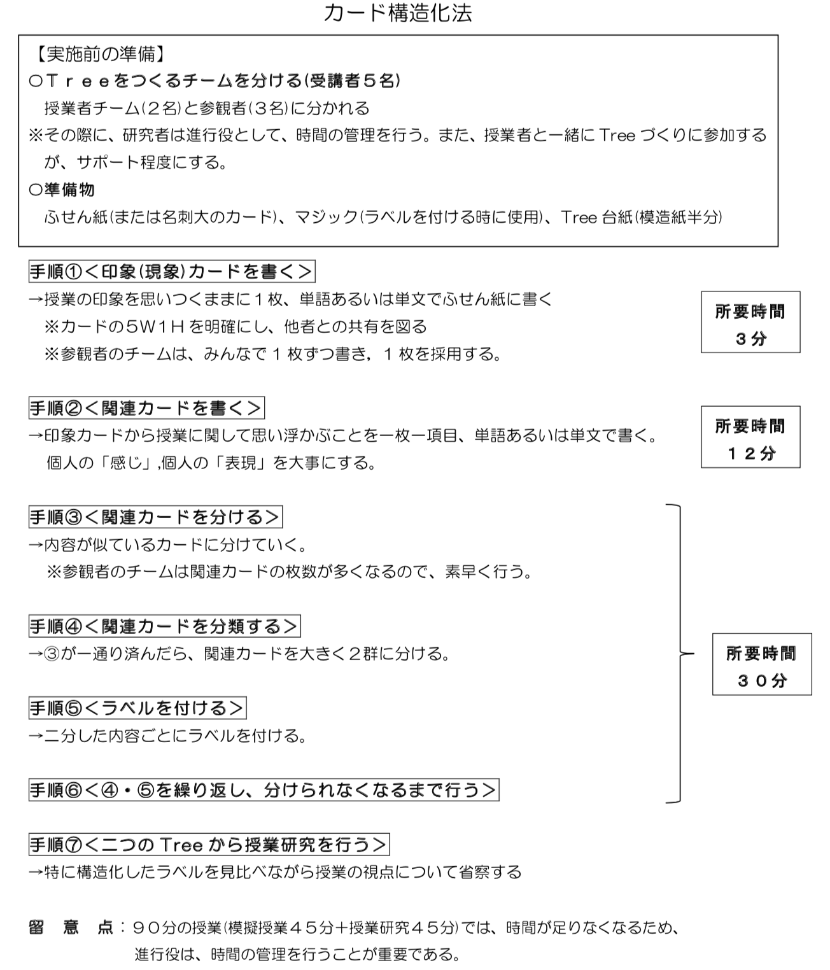
図１５−５ カード構造化法（藤岡 1995）を参考にした振り返り（p.224）

Slide 7
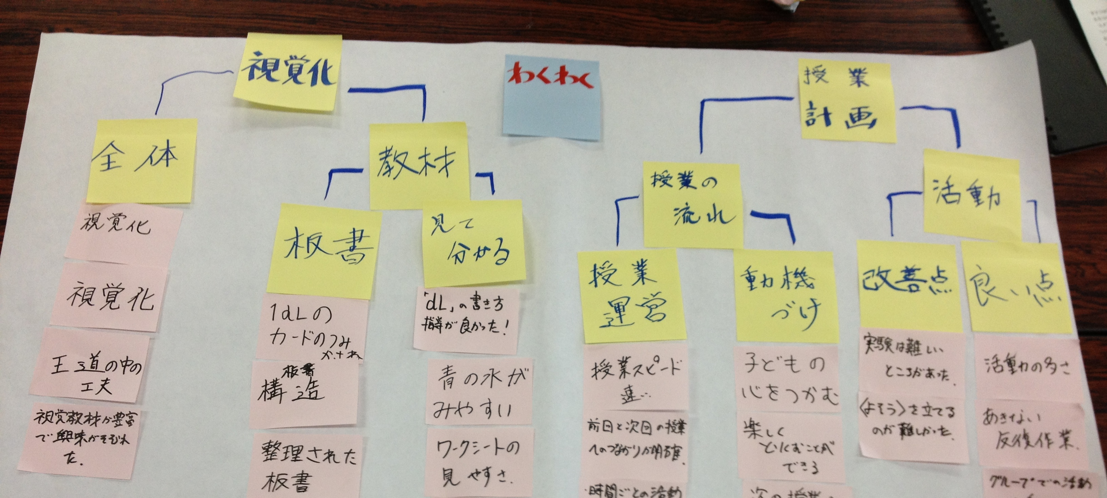
図１５−６ 事後検討会で作成された成果（p.225）

